Slide 1






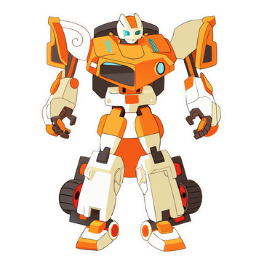








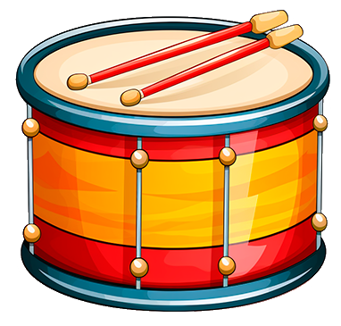




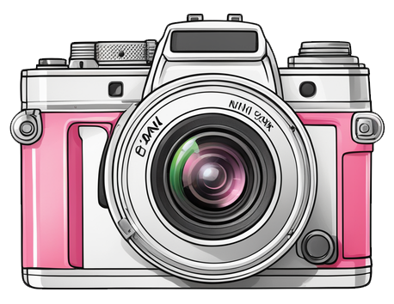
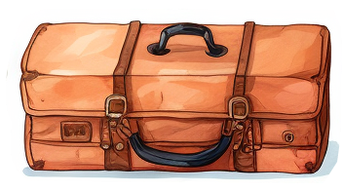



Кто эти люди и чем они занимаются? Помоги персонажу найти нужный предмет для каждой профессии.
Кликай на экран для начала игры.
Профессии: фотограф, доктор, пожарный, носильщик.

